Slide 1

Personal Resume
个人简历
@应聘人:亮亮图文旗舰店
Notes:
亮亮图文旗舰店https://liangliangtuwen.tmall.com

Slide 2
竟聘宣言
They hire declaration
在此输入你的竟聘宣言
最重要的是打动你的评审团
怎么说
如何说
要看你具体的工作岗位

Slide 3
Content
目录
01
关于自己
02
岗位认知
03
胜任能力
04
目标规划

Slide 4
关于自已
About Us

Slide 5

基本信息
姓名：花木兰
性别：女
生日：1988.01.01
毕业院校：上海美术学院
专业：输入文本
电话：15012345678
QQ：12345670
现居地址：北京市朝阳区具体的住址
现任职位：输入文本

Slide 6
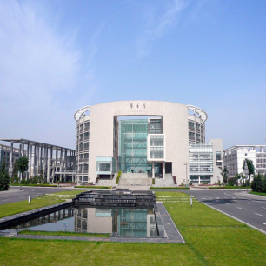
教育经历
毕业院校：这里输入学校名子
所学专业：专业名称
获得学历：本科
在校时间：2010年9月-2014年9月
毕业证书：这里输入证书编号
毕业院校：这里输入学校名子
所学专业：专业名称
获得学历：本科
在校时间：2010年9月-2014年9月
毕业证书：这里输入证书编号
毕业院校：这里输入学校名子
所学专业：专业名称
获得学历：本科
在校时间：2010年9月-2014年9月
毕业证书：这里输入证书编号

Slide 7
工作经历
您的内容打在这里或通过复制您的内容打在这里或通过复制
您的内容打在这里或通过复制您的内容打在这里或通过复制
2010
2011
2012
2014
您的内容打在这里或通过复制您的内容打在这里或通过复制
您的内容打在这里或通过复制您的内容打在这里或通过复制

Slide 8

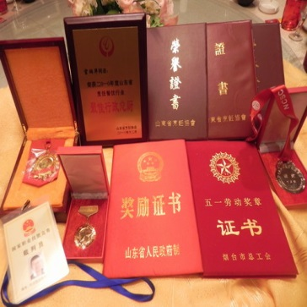


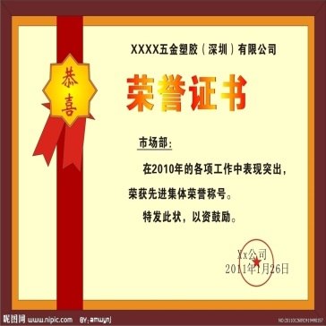
荣誉奖项
输入相关标题
这里输入简单的文字概述这里输入简单文字概述简单的文字概述这里输入简单的文字概述这里输入简单
输入相关标题
获得的
荣誉及证书
这里输入简单的文字概述这里输入简单文字概述简单的文字概述这里输入简单的文字概述这里输入简单

Slide 9
语言能力
输入相关标题
亮亮图文旗舰店https://liangliangtuwen.tmall.com
汉语
输入相关标题
这里输入简单的文字概述这里输入简单文字概述简单的文字概述这里输入简单的
输入相关标题
这里输入简单的文字概述这里输入简单文字概述简单的文字概述这里输入简单的
日语
英语

Slide 10
岗位认知
Post Cogntive

Slide 11
岗位定位
在此输入相关文字内容
在此输入相关文字内容
岗位定位
Post positioning
在此输入相关文字内容
在此输入相关文字内容
在此输入相关文字内容

Slide 12

知识技能
这里输入简单的文字概述这里输入
这里输入简单的文字概
这里输入简单的文字概述这里输入简单
这里输入简单的文字概述这里输入简单

Slide 13

解决问题
这里输入简单的文字概述这里输入简单文字概述简单的文字概述这里输入简单的文字概述这里输入简单
01
亮亮图文旗舰店https://liangliangtuwen.tmall.com
关键词
02
这里输入简单的文字概述这里输入简单文字概述简单的文字概述这里输入简单的文字概述这里输入简单
03

Slide 14
基本信息
01
输入相关标题
02
输入相关标题
这里输入简单的文字概述这里输入简单文字概述简单的文字概述这里输入简单的文字概述这里输入
这里输入简单的文字概述这里输入简单文字概述简单的文字概述这里输入简单的文字概述这里输入
03
输入相关标题
04
输入相关标题
这里输入简单的文字概述这里输入简单文字概述简单的文字概述这里输入简单的文字概述这里输入
这里输入简单的文字概述这里输入简单文字概述简单的文字概述这里输入简单的文字概述这里输入

Slide 15
胜任能务
Competence

Slide 16
核心竟争力
创新能力
领导力
执行力
单击此处添加文本
团队合作
单击此处添加文本
单击此处添加文本
单击此处添加文本

Slide 17
领导能力
单击此处添加文字
单击此处添加文字
单击此处添加文字内容
单击此处添加文字内容
单击此处添加文字内容
单击此处添加文字内容
单击此处添加文字
单击此处添加文字
单击此处添加文字内容
单击此处添加文字内容
3
单击此处添加文字内容
单击此处添加文字内容
4
2
5
单击此处添加文字
单击此处添加文字
单击此处添加文字内容
单击此处添加文字内容
单击此处添加文字内容
单击此处添加文字内容
1
6
单击此处
添加文字

Slide 18

执行力
输入相关标题
01
这里输入简单的文字概述这里输入简单文字概述简单的文字概述这里输入简单的文字概述这里输入
输入相关标题
02
亮亮图文旗舰店https://liangliangtuwen.tmall.com
输入相关标题
03
这里输入简单的文字概述这里输入简单文字概述简单的文字概述这里输入简单的文字概述这里输入

Slide 19



团队合作
这里输入简单的文字概述这里输入简单文字概述这里输入简单的文字概述这里入简单的文字概述这里输入述简单的文字概述这里输入简单文字概述这里输入简单
标题一
标题二
标题三
这里输入简单的文字概述里输入简单文字概述这里简单
这里输入简单的文字概述里输入简单文字概述这里简单
这里输入简单的文字概述里输入简单文字概述这里简单

Slide 20
专业技能
这里输入简单的文字概述这里输入简单文字概述简单的文字概述这里输入简单的文字概述这里输入简单文字概述这里输入
技能
关键词
关键词
关键词
关键词
这里输入简单的文字概述这里输入简单文字概述简单的文字概述这里输入简单的文字概述这里输入简单文字概述这里输入
这里输入简单的文字概述这里输入简单文字概述简单的文字概述这里输入简单的文字概述这里输入简单文字概述这里输

Slide 21


协调能力
输入相关标题
这里输入简单的文字概述这里输入简单文字概述简单的文字概述这里输入简单的文字概述这里输入简单
标题
输入相关标题
这里输入简单的文字概述这里输入简单文字概述简单的文字概述这里输入简单的文字概述这里输入简单
标题
标题
输入相关标题
这里输入简单的文字概述这里输入简单文字概述简单的文字概述这里输入简单的文字概述这里输入简单

Slide 22



创新能力
这里填写小标题
这里填写小标题
新观念
新理论
这里输入简单的文字概述这里输入简单文字概述简单的文字概述。
这里输入简单的文字概述这里输入简单文字概述简单的文字概述。
新方法
这里填写小标题
这里输入简单的文字概述这里输入简单文字概述简单的文字概述。

Slide 23
目标规划
Programming

Slide 24
目标规划
点击添加文本 点击添加文本
点击添加文本 点击添加文本
初步目标
进一步目标
点击添加文本 点击添加文本
点击添加文本 点击添加文本

Slide 25






完成步骤
这里填写小标题
这里填写小标题
这里输入简单的文字概述这里输入简单文字概述简单的文字概述。
这里输入简单的文字概述这里输入简单文字概述简单的文字概述。
这里填写小标题
这里填写小标题
这里输入简单的文字概述这里输入简单文字概述简单的文字概述。
这里输入简单的文字概述这里输入简单文字概述简单的文字概述。
这里填写小标题
这里填写小标题
这里输入简单的文字概述这里输入简单文字概述简单的文字概述。
这里输入简单的文字概述这里输入简单文字概述简单的文字概述。

Slide 26


风险评估
这里填写小标题
这里输入简单的文字概述这里输入简单文字概述简单的文字概述。
这里输入简单的文字概述这里输入简单文字概述简单的文字概述。
这里输入简单的文字概述这里输入简单文字概述简单的文字概述。
输入简单文字概述简单的文字概述。
01
这里填写小标题
这里输入简单的文字概述这里输入简单文字概述简单的文字概述。
这里输入简单的文字概述这里输入简单文字概述简单的文字概述。
这里输入简单的文字概述这里输入简单文字概述简单的文字概述。
输入简单文字概述简单的文字概述。亮亮图文旗舰店https://liangliangtuwen.tmall.com
02

Slide 27
期待加入您的团队
谢谢下载
@应聘人:亮亮图文旗舰店
Notes:
亮亮图文旗舰店https://liangliangtuwen.tmall.com

